Slide 1
Я ВЫБИРАЮ СПОРТ

Slide 2
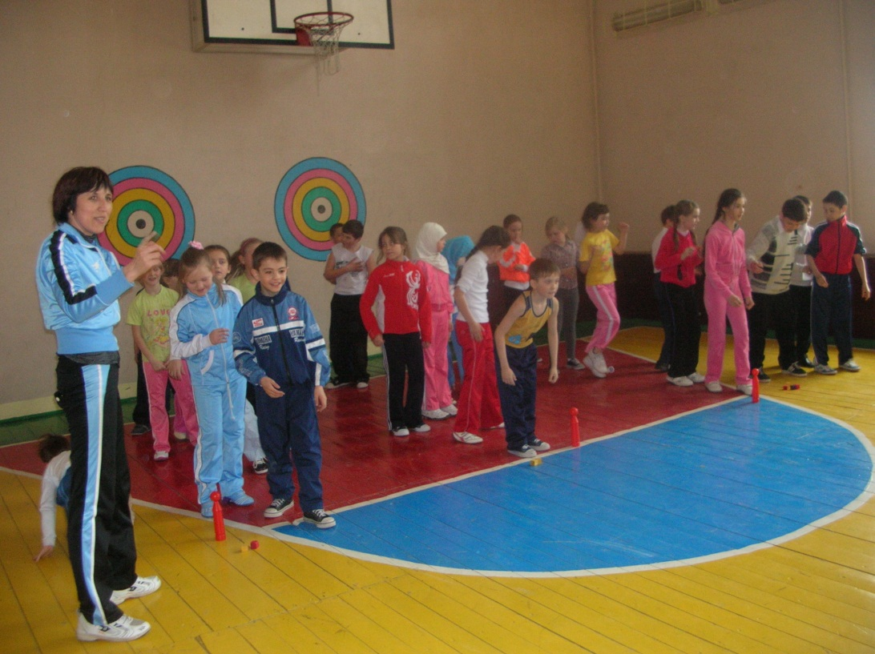
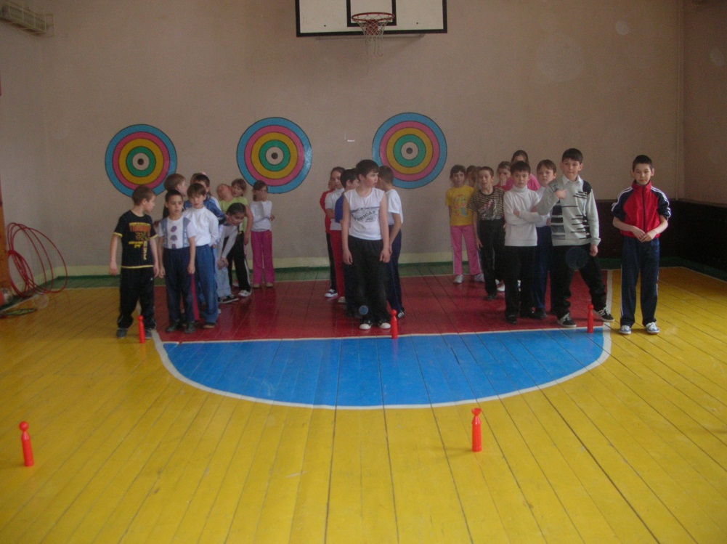
ВЕСЕЛЫЕ СТАРТЫ

Slide 3
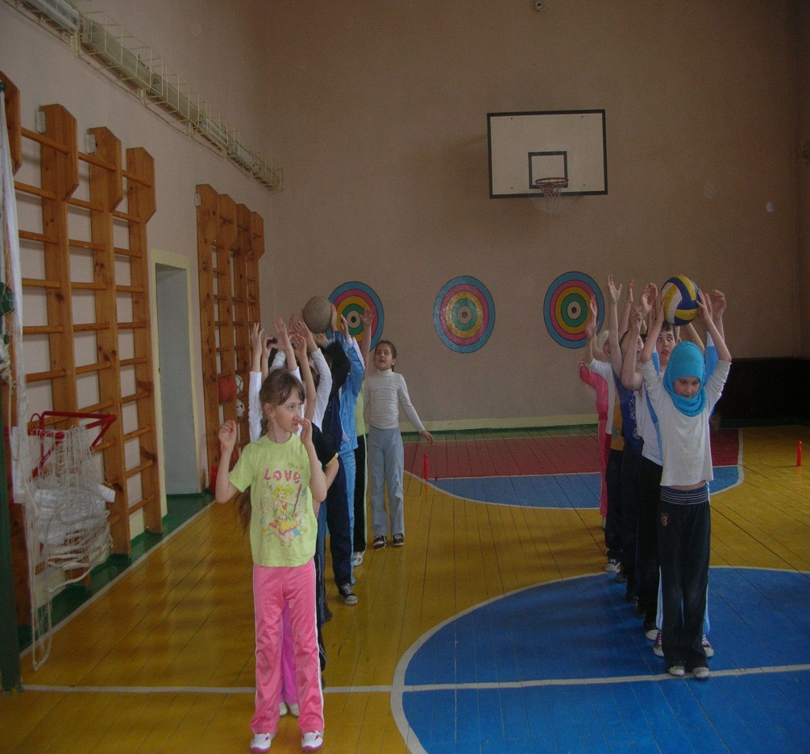
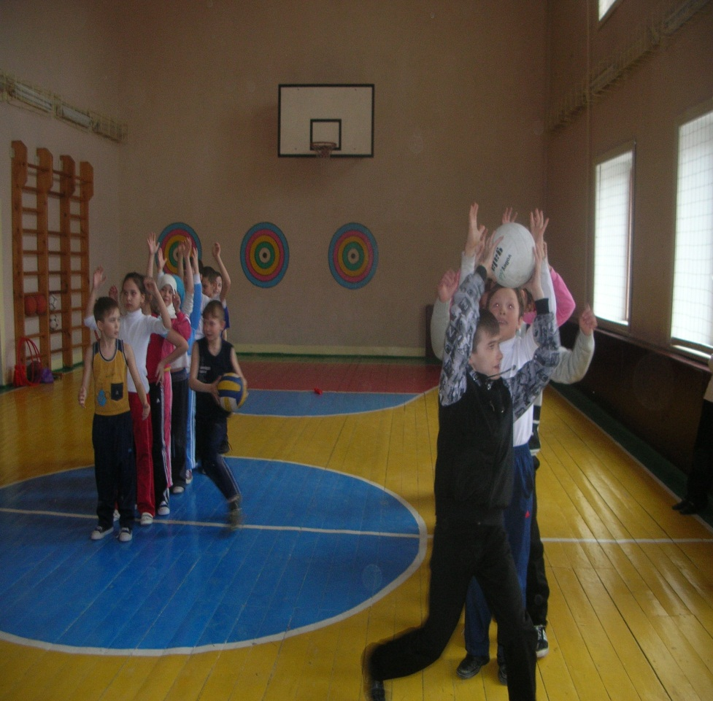
Соревнуются начальные классы

Slide 4
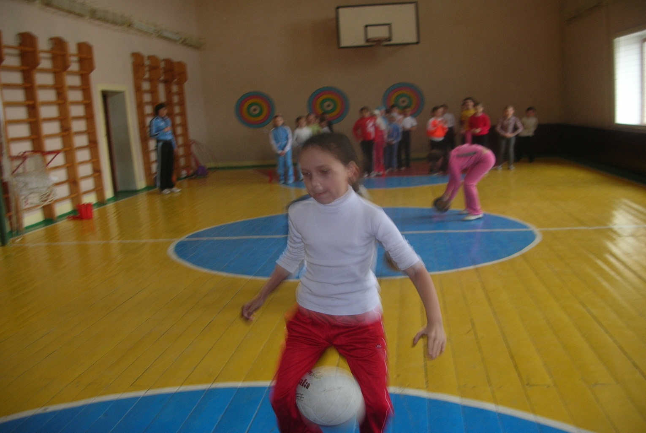
Кто быстрее?

Slide 5
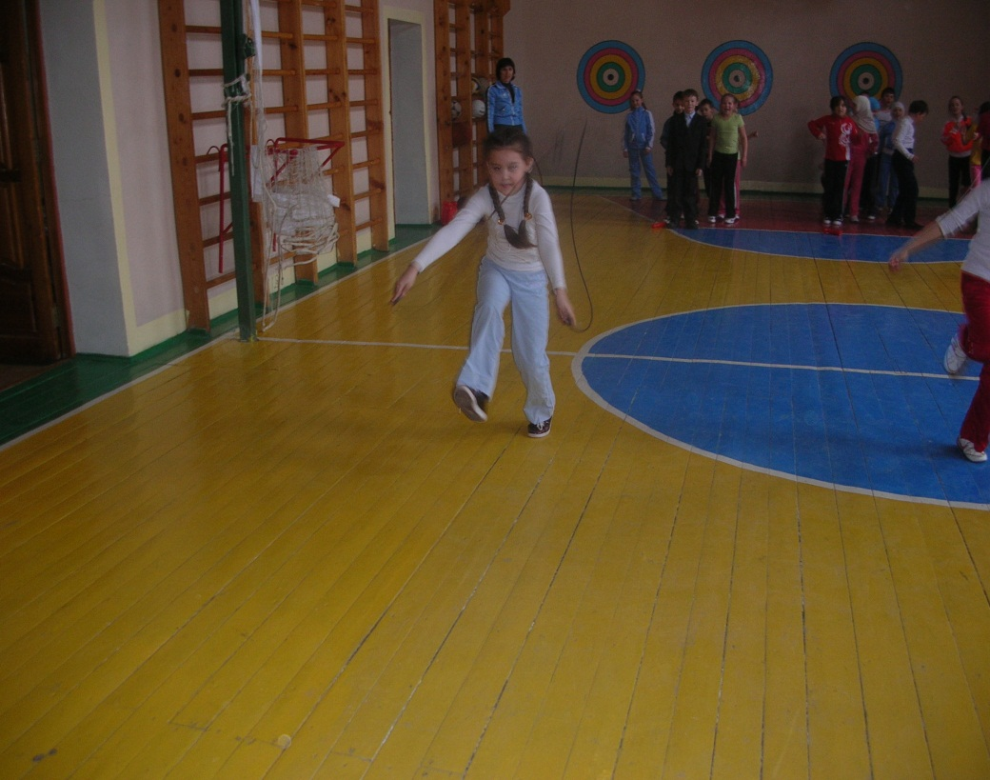
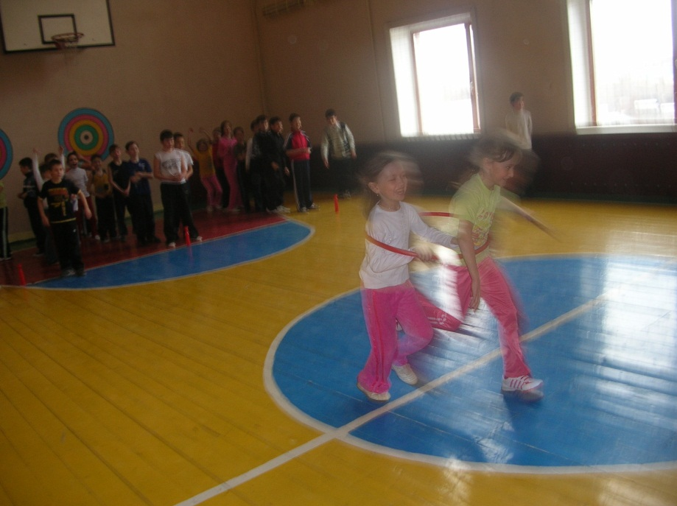
Наши девочки – молодцы!!!

Slide 6
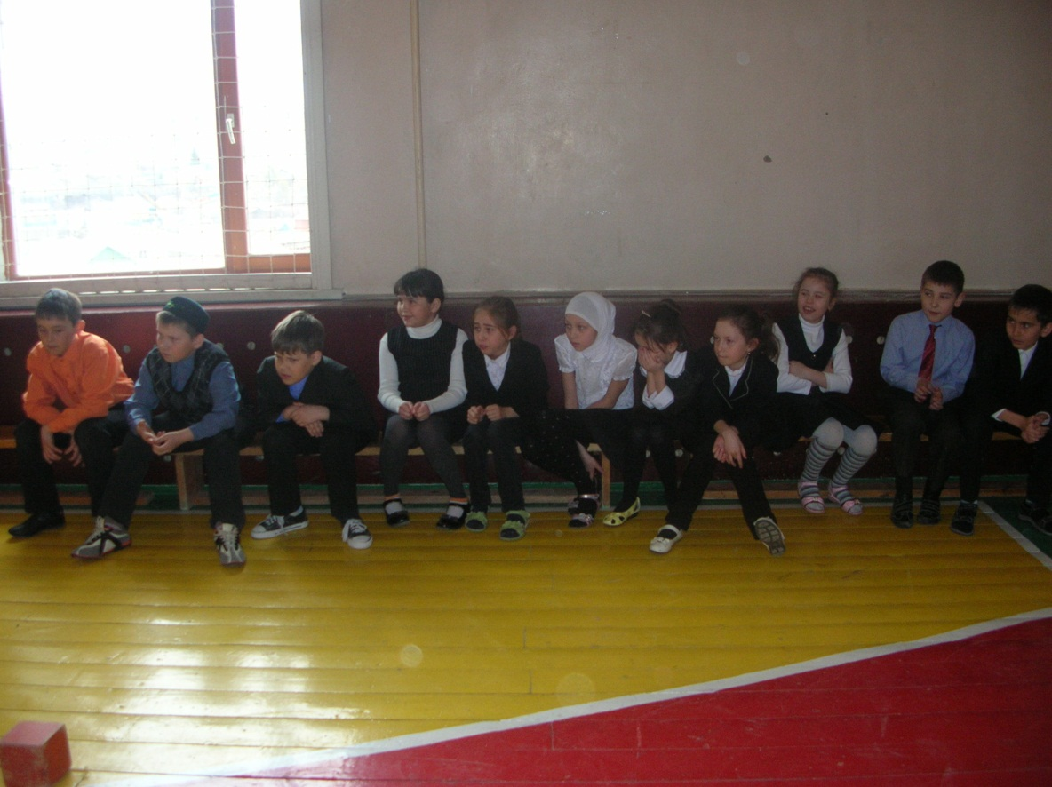
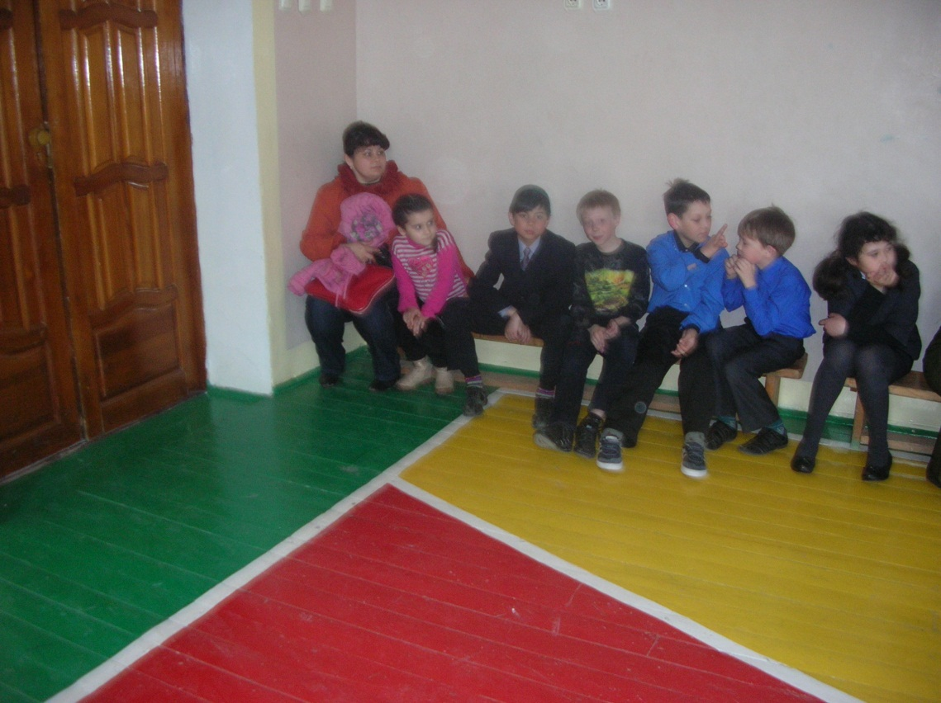
ГРУППА ПОДДЕРЖКИ

Slide 7
ПОБЕДИЛА ДРУЖБА!

